Slide 1
ИНДИВИДУАЛЬНЫЙ ИТОГОВЫЙ ПРОЕКТ Тема «Проблема буллинга в подростковой среде»
КГБПОУ «Красноярский аграрный техникум»
Выполнили студентки группы: В-14-21-1
Андреева Виктория
Трусова София
Руководитель проекта:
Щукина Ирина Анатольевна
г.Красноярск, 2022 г.

Slide 2
Актуальность
В подростковом возрасте у многих возникают трудности и проблемы. Большинство из них находятся в наблюдении и тщательном изучении, но в ряду разнообразных проблем, должное внимание получил буллинг – постоянная травля, террор любого вида. Подростковый возраст сам по себе является достаточно конфликтным, но подростковый буллинг – это не обычная ссора.

Slide 3
Гипотеза и цель
Гипотеза: проблема буллинга является актуальной у подростков в учебных заведениях.
Цель: Изучить буллинг в подростковом возрасте.

Slide 4
Задачи
01
Познакомиться с понятием «Буллинг».
Изучить типы и участников буллинга.
Провести анкетирование среди учащихся красноярского аграрного техникума
Выяснить какие существуют способы борьбы с буллингом.

Slide 5
Определение буллинга. Виды буллинга
Буллинг – это травля, унижение и создание подростками долговременного статуса для выбранного человека; статус жертвы, изгоя.
Виды буллинга
Эмоциональный буллинг
Физический буллинг
Экономический буллинг
Кибербуллинг

Slide 6
Участники буллинга
Жертва
Агрессор
Наблюдатель
Защитник

Slide 7
Мотивы буллинга
зависть к успехам, внешним, физическим или умственным проявлениям
месть, за причиненные ранее обиды
чувство неприязни
борьба за власть среди сверстников
нейтрализация соперника через показ преимущества над ним
самоутверждение
стремление быть в центре внимания, выглядеть круто;
стремление удивить, поразить, разрядиться,«приколоться»
желание унизить, запугать непонравившегося человека

Slide 8
Причины буллинга
Внешние
Внутриличностные
Внутрисемейные

Slide 9
Приемы профилактики буллинга
подготовка педагогов для работы с трудными детьми и разрешение ситуаций буллинга
содействие улучшению социального самочувствия обучающихся
психолого-педагогическое просвещение родителей
устранение психотравмирующей и социально опасной ситуации
развитие толерантности и социальной компетентности
изменение представлений обучающихся о самом себе и об отношениях с окружающими.

Slide 10
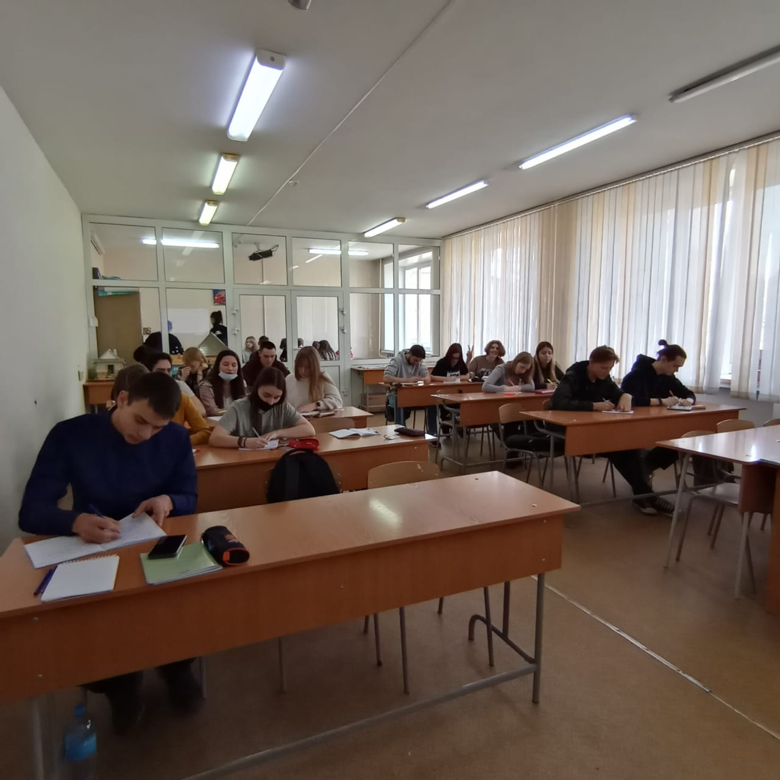
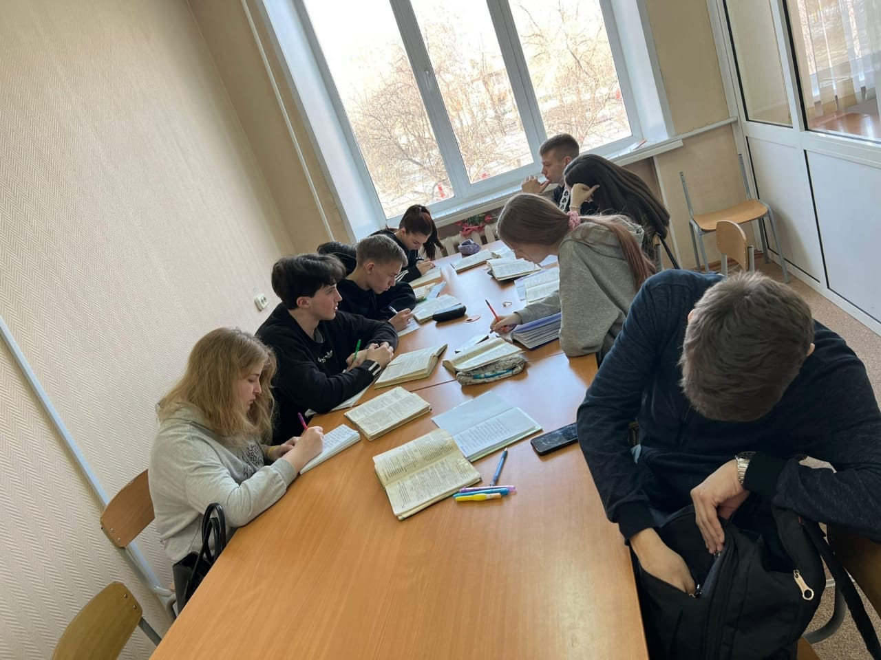
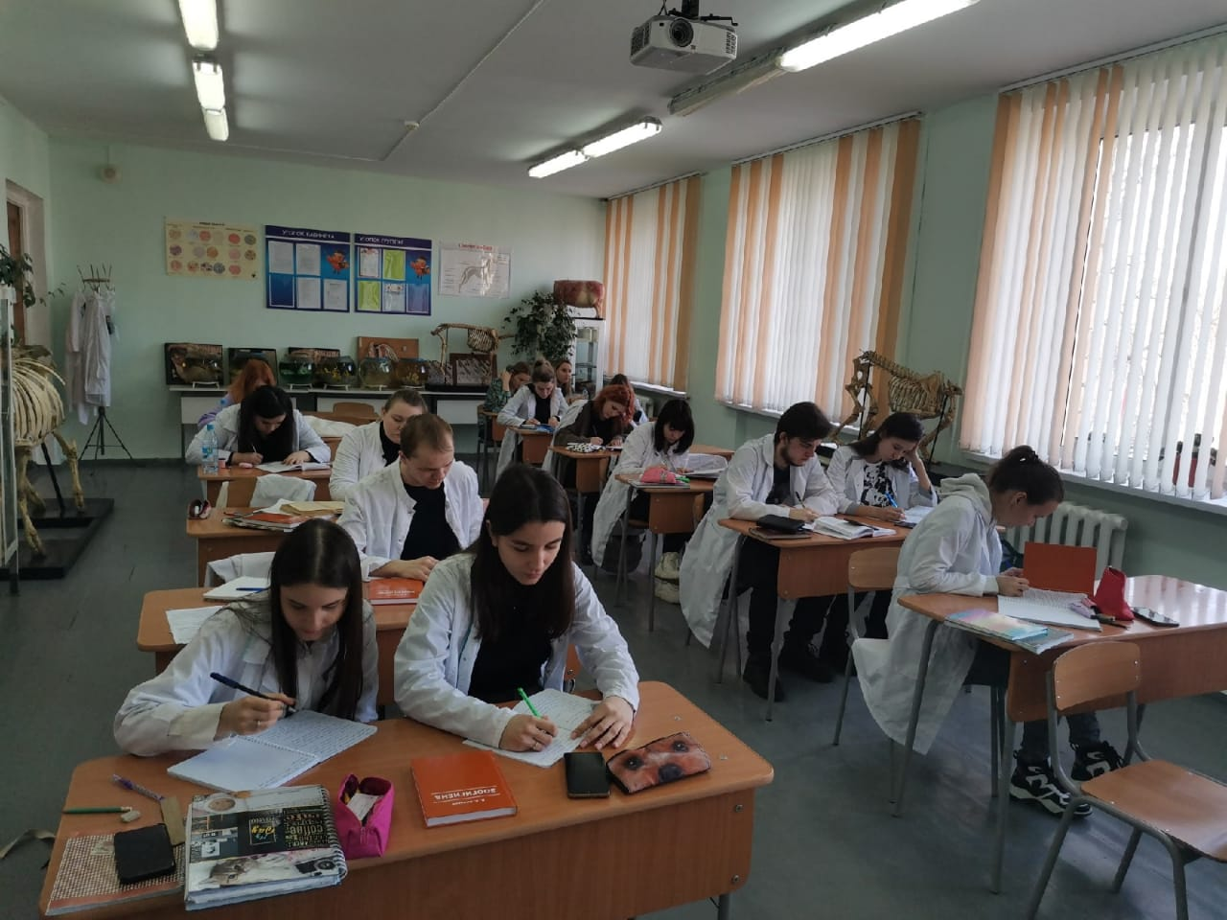

Slide 11
Результаты анкетирования

Slide 14
Результаты онлайн анкетирования

Slide 15
Заключение
С помощью теоретического анализа мы определили, что проблема буллинга является актуальной у подростков в учебных заведениях, а так же является насилием, которое осуществляется систематически продолжительное время, одним человеком или группой лиц, по отношению к человеку, который не может себя защитить.
Основными причинами буллинга в подростковом возрасте можно разделить на внешние, внутриличностные и внутрисемейные. Важно проводить среди подростков профилактическую работу в образовательной организации.
В ходе практического исследования была проведена диагностика на наличие буллинга в учебных заведениях и проведена «Социометрия» на выявление потенциальных «жертв».
В связи с этим коллективу педагогов предложена программа по профилактике буллинга среди подростков. Поставленная цель исследования была достигнута. Все поставленные задачи выполнены

